Slide 1
charles.delierre@univ-tlse2.fr
30 minutes Wooclap Dynamiseur de cours

Slide 2
charles.delierre@univ-tlse2.fr
Wooclap propose…
d’amplifier l’interactivité des cours en présentiel ou à distance
de mesurer la compréhension des étudiants grâce à des questionnaires interactifs (nuage de mots, classement, QCM, brainstorming, etc.)
retour d’expérience de cet outil qui s’intègre facilement dans les présentations PowerPoint

Slide 3
charles.delierre@univ-tlse2.fr
Wooclap propose…
d’amplifier l’interactivité des cours en présentiel ou à distance
de mesurer la compréhension des étudiants grâce à des questionnaires interactifs (nuage de mots, classement, QCM, brainstorming, etc.)
retour d’expérience de cet outil qui s’intègre facilement dans les présentations PowerPoint

Slide 4
charles.delierre@univ-tlse2.fr
Wooclap propose…
d’amplifier l’interactivité des cours en présentiel ou à distance
de mesurer la compréhension des étudiants grâce à des questionnaires interactifs (nuage de mots, classement, QCM, brainstorming, etc.)
retour d’expérience de cet outil qui s’intègre facilement dans les présentations PowerPoint

Slide 5
charles.delierre@univ-tlse2.fr
Une vingtaine de minutes plus tard…
Avec ce PPT comportant autant de texte
Que penser de l’attention
de la part de l’auditoire ?

Slide 6
charles.delierre@univ-tlse2.fr

Slide 7
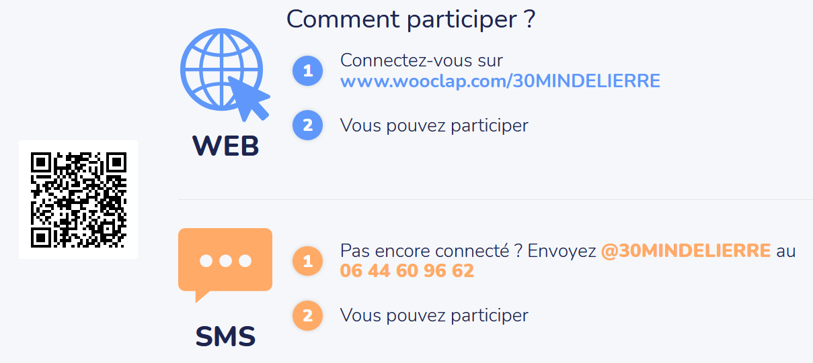
charles.delierre@univ-tlse2.fr

Slide 8
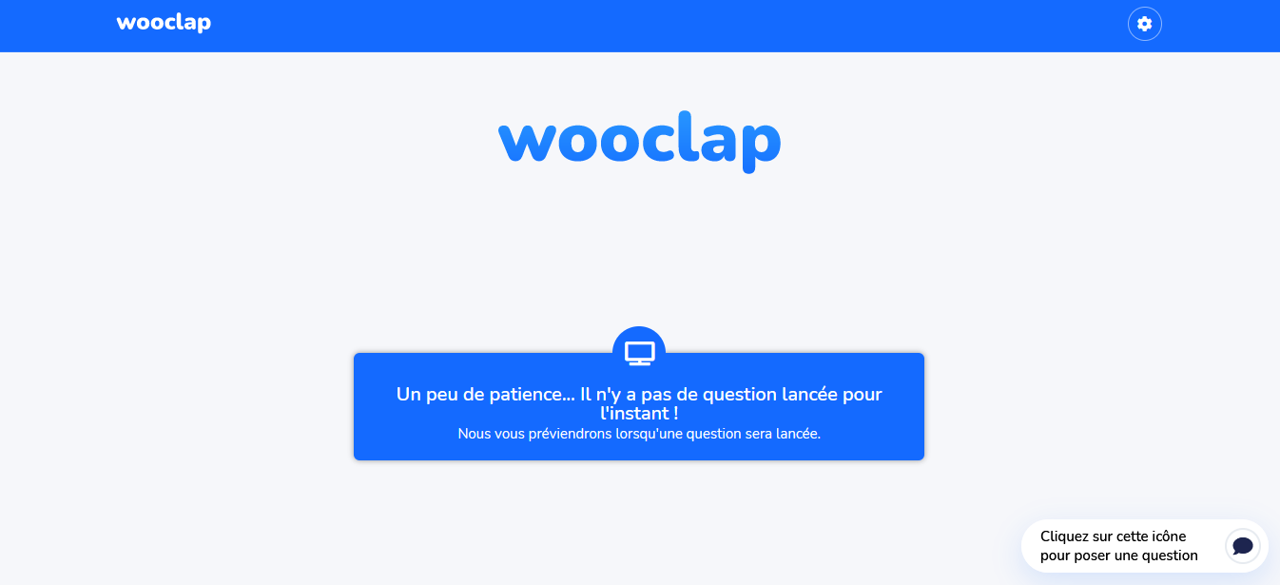
charles.delierre@univ-tlse2.fr

Slide 9
charles.delierre@univ-tlse2.fr
30 minutes Wooclap Dynamiseur de cours

